Slide 1
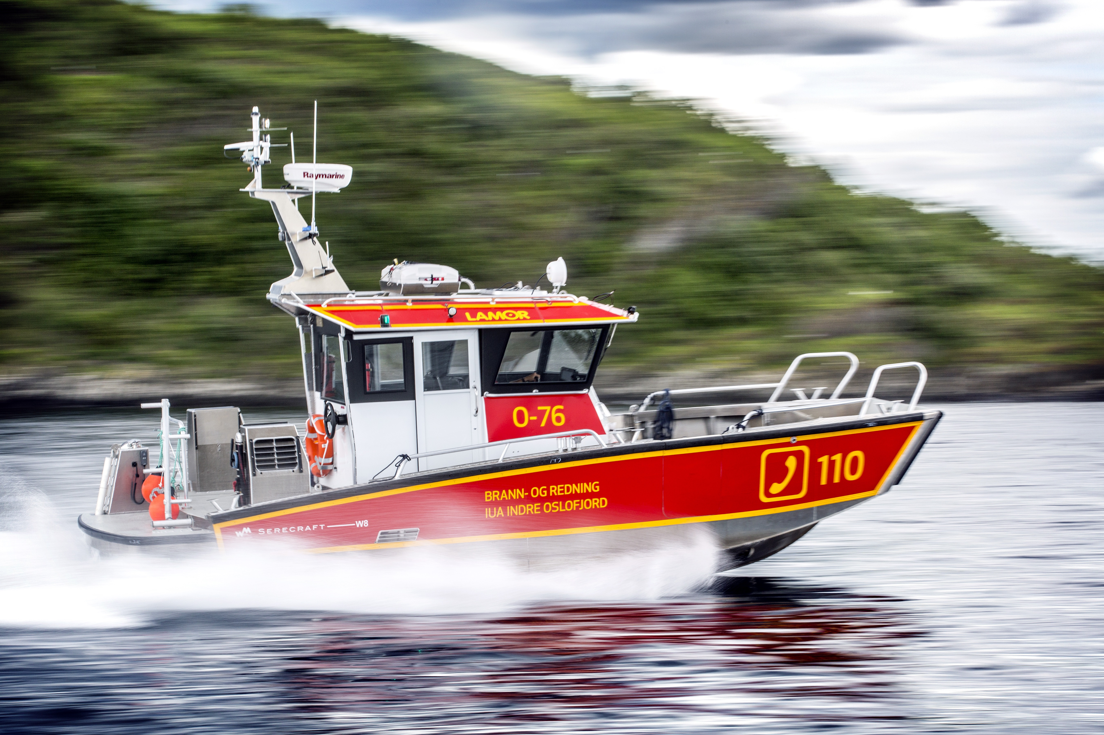


Bruk bildebanken hvis du vil ha et annet bilde: https://www.flickr.com/photos/obre
Klikk på lenka, last ned og lagre bildene du vil bruke i en mappe på maskinen din.
Klikk på det lille fjellikonet plassert i midten av malsiden, og sett inn nytt bilde fra mappa di.
IUA Indre Oslofjord
02.09.24 Svolvær
Nicklas Helgstrand
Notes:
Kystverket avtale med Indre Oslofjord
JON M - ledere for Oslo Indrefjord
Representantskapet
Beredskapsstyret
NH - Drifter IUA Indre Oslofjord
Asker
Bærum
Oslo
Follo Brannvesen IKS
Vestby

Slide 2
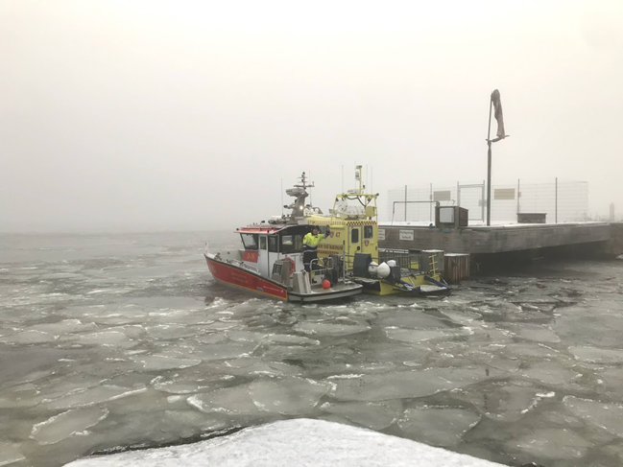
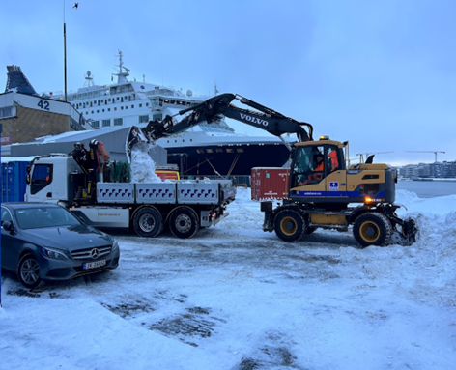
IUA Lager
Oslo Vippetangen
Uke 3/2024:
-19 grader
Is
52 cm snø
Regn
Vind
+6

Slide 3
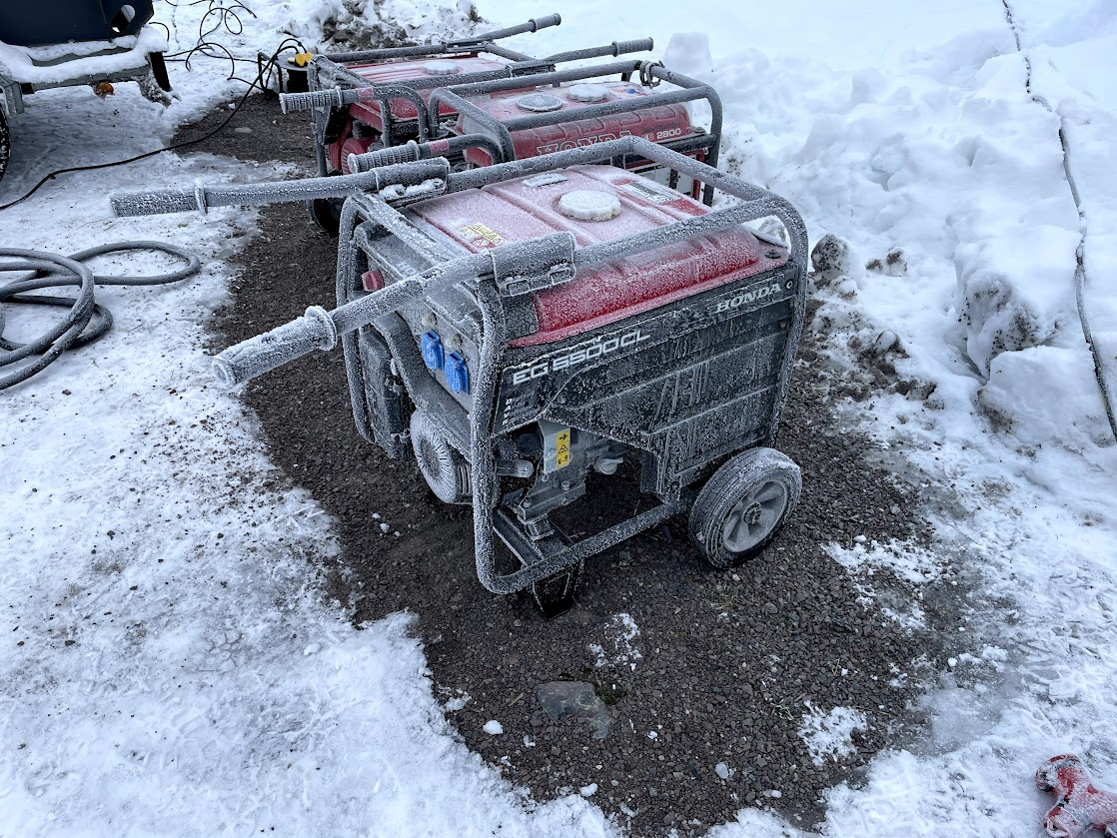
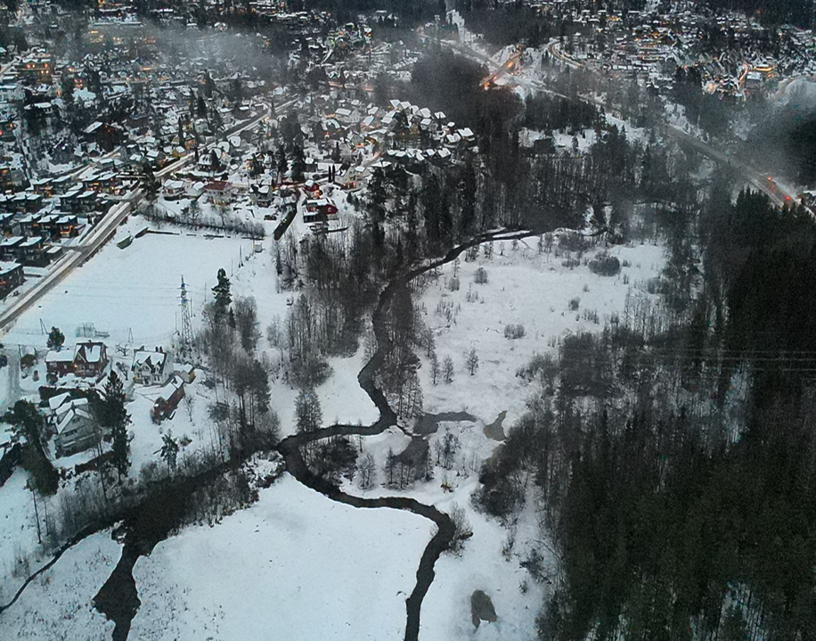
utfordringer:
Store arealer
Materiell og verktøy
Lys og mørker
Vær skifte
Is
Snø
Regn
Vind

Slide 4
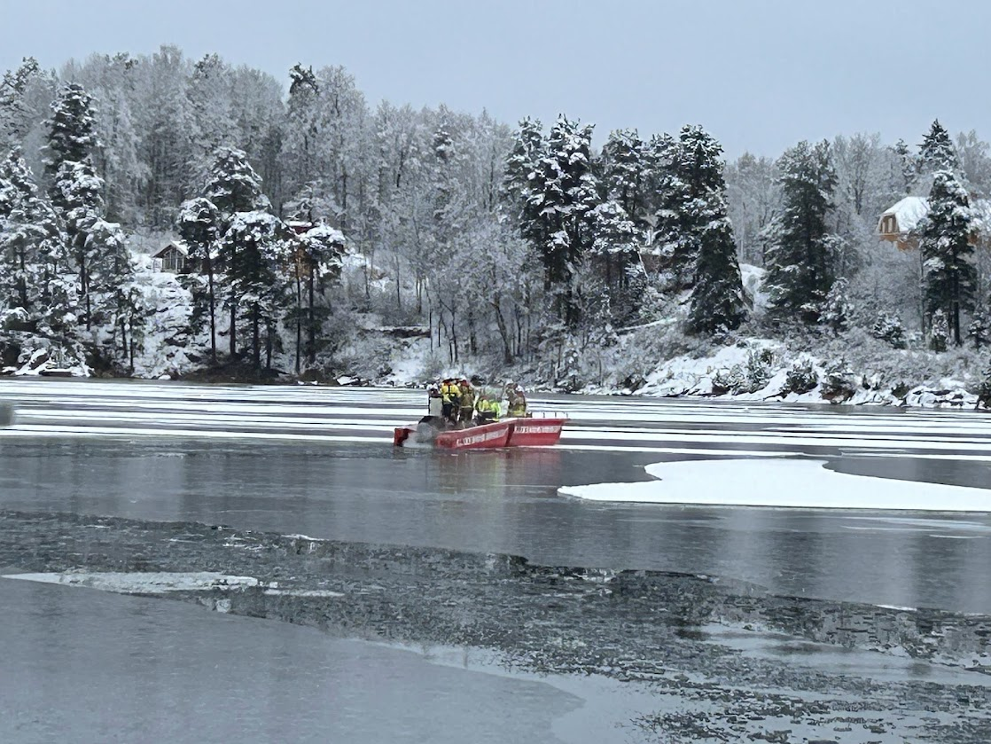
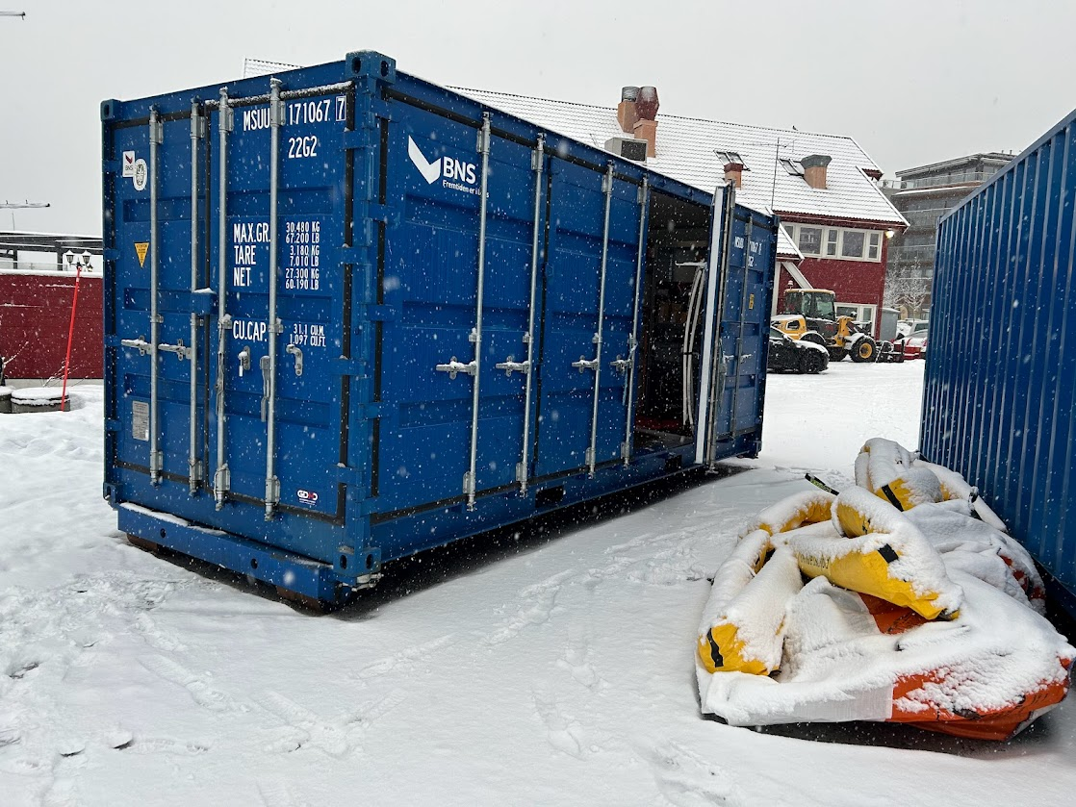
Innsatsplan/Aksjonsplan
Personell
Vernetøy
Ledelse
HMS
Tid

Slide 5
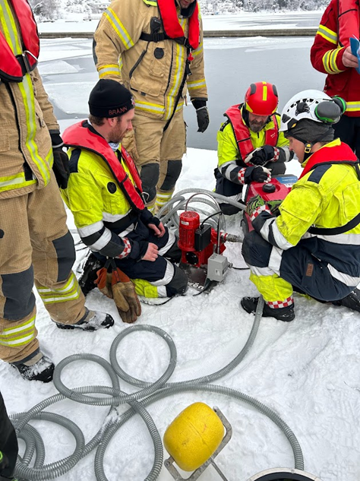
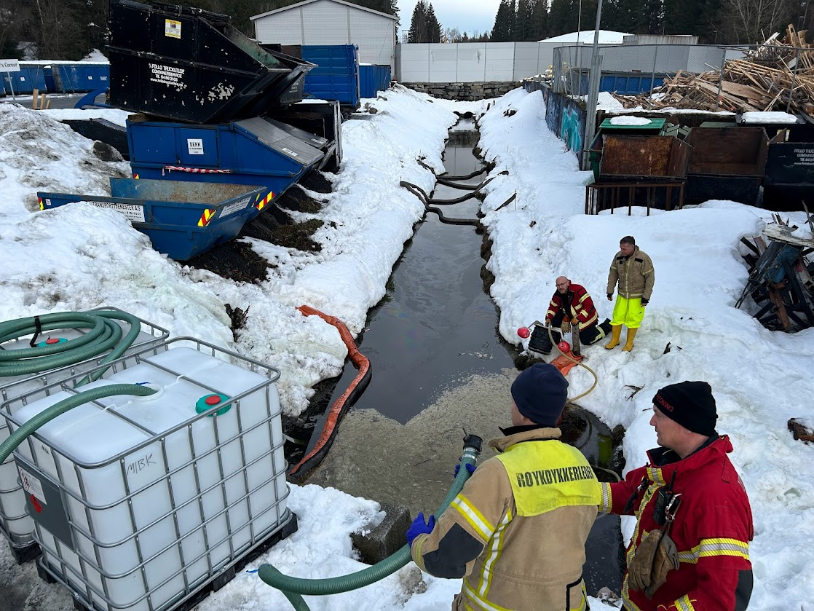
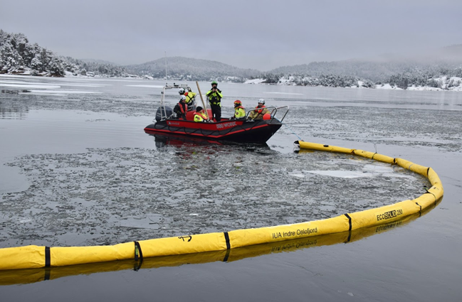

Slide 6
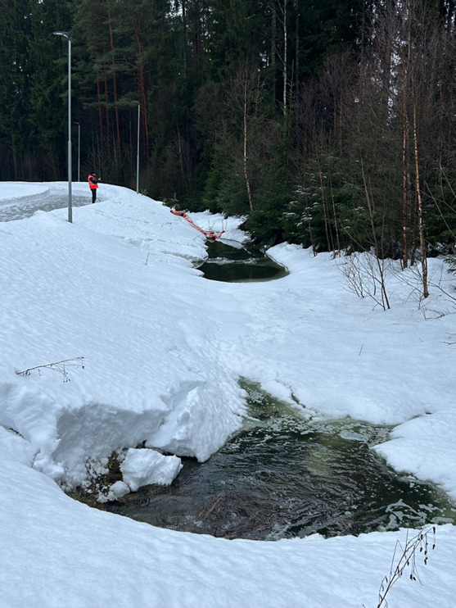
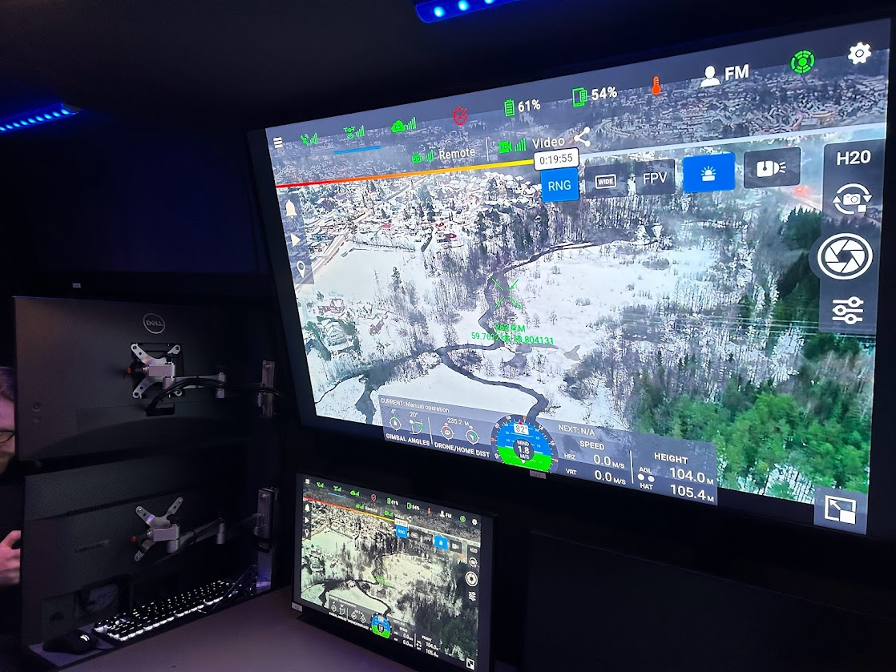
Nordre Follo Brannvesen IKS
Lukt og synlig forurensning
Vassdrag
Miljøsårbare områder
Drikke vannkilde
15 000 L fyringsolje

Slide 7
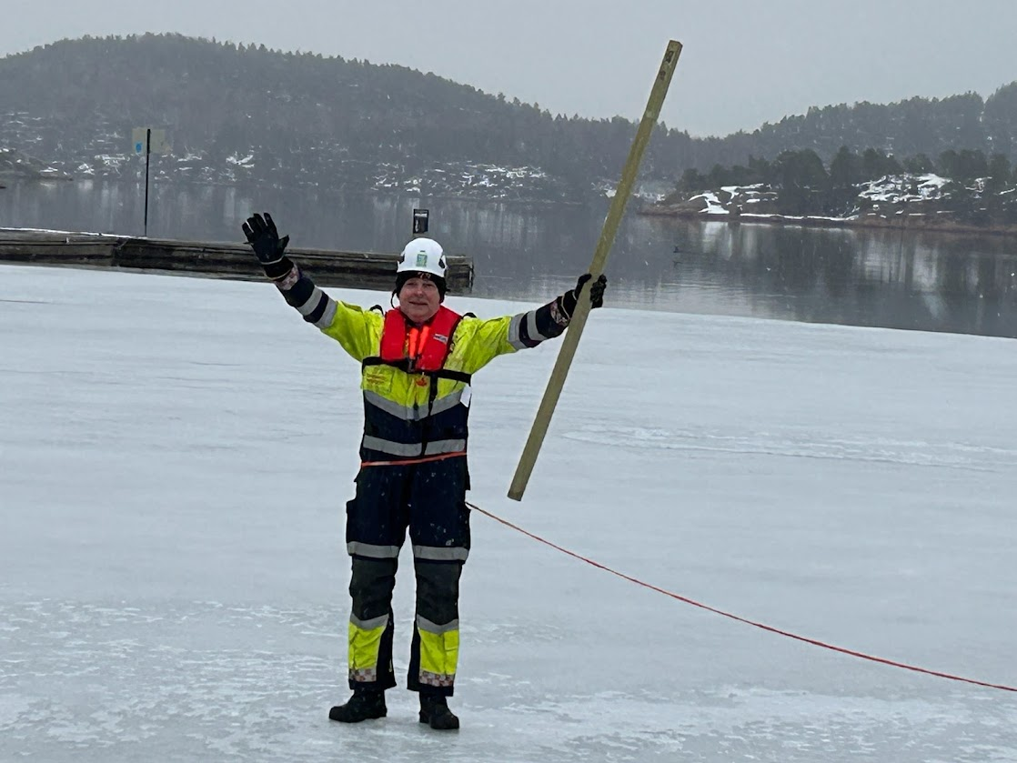
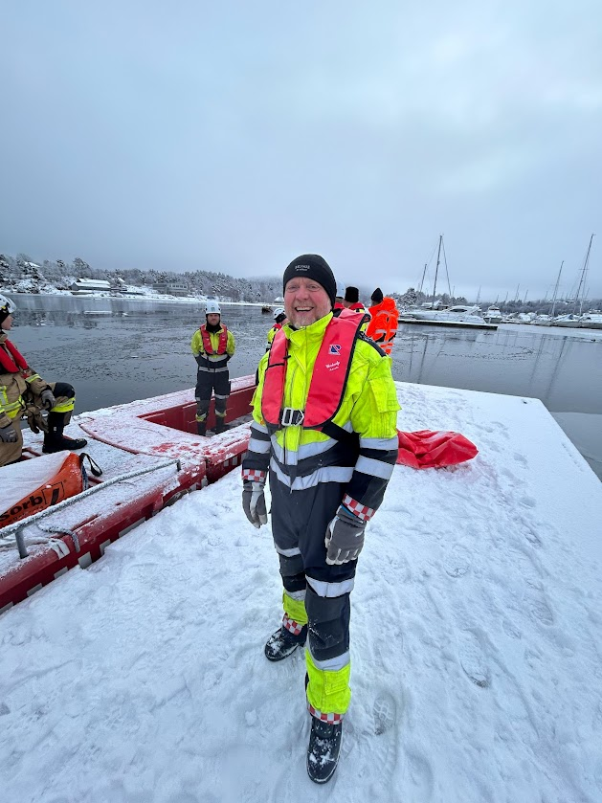
Fremtidens oljevern
Læring og erfaring
God forsyningslinje
Materiell og verktøy
Begrense, stopp og samle opp forurensning
Ikke vente på vår-sommer perioden!

